Slide 1
МУНИЦИПАЛЬНОЕ АВТОНОМНОЕ ДОШКОЛЬНОЕ ОБРАЗОВАТЕЛЬНОЕ УЧРЕЖДЕНИЕ «ДЕТСКИЙ САД КОМБИНИРОВАННОГО ВИДА № 3 «ЖУРАВУШКА» «ЭТА УДИВИТЕЛЬНАЯ СОЛЬ…» Составитель воспитатель высший квалификационной категории Денисова Е.М.

Slide 2
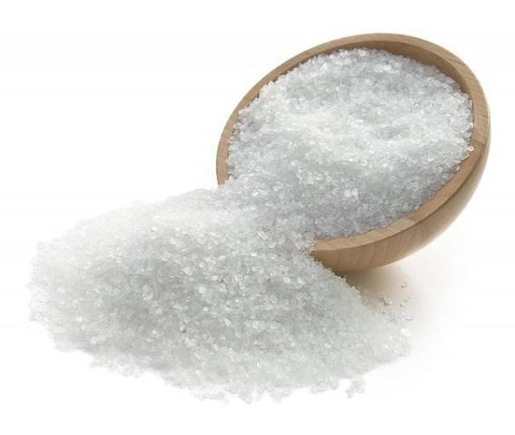
СОЛЬ - полезное ископаемое, природный элемент.

Slide 3
Происхождение слова «соль», связано с Солнцем: старинное славянское название Солнца – Солонь.

Slide 4
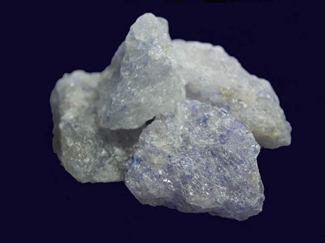
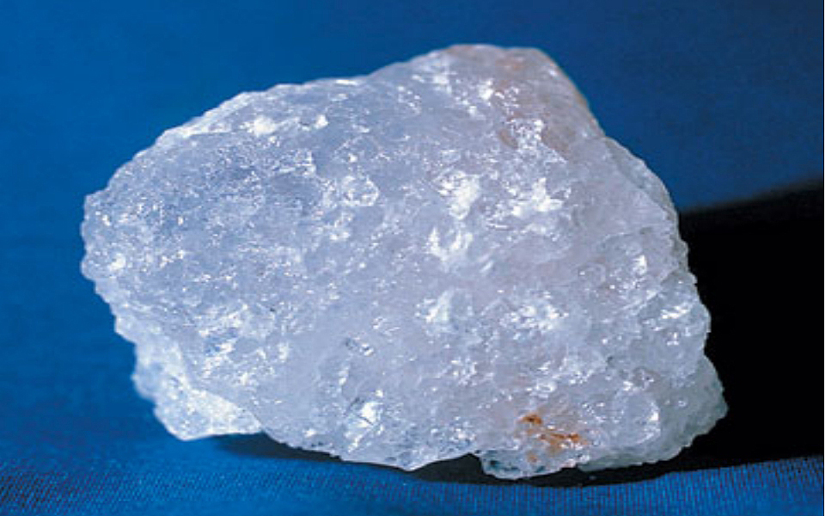
Виды соли: - каменная

Slide 5
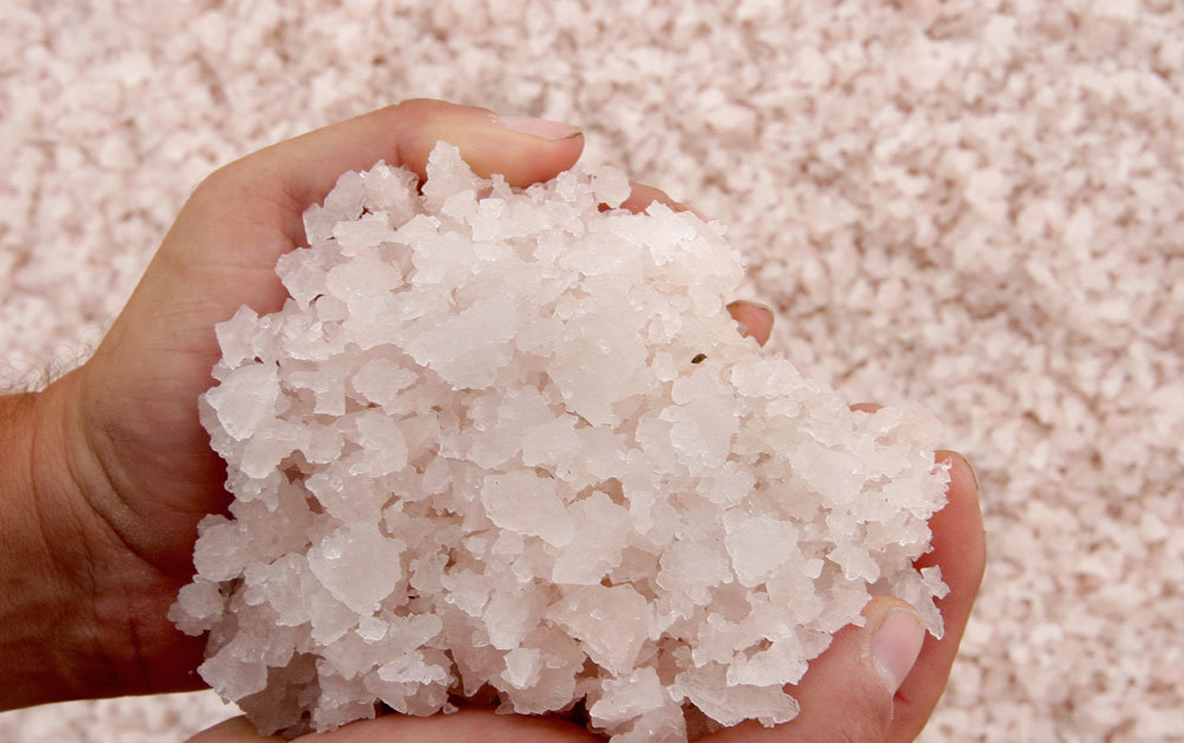
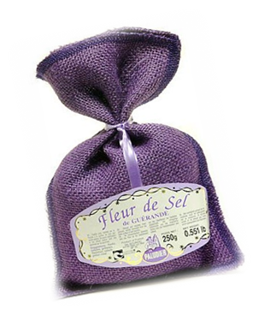
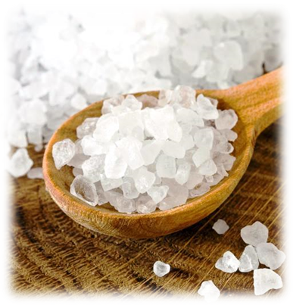
- морская

Slide 6
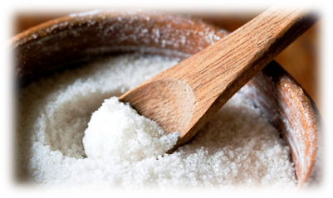
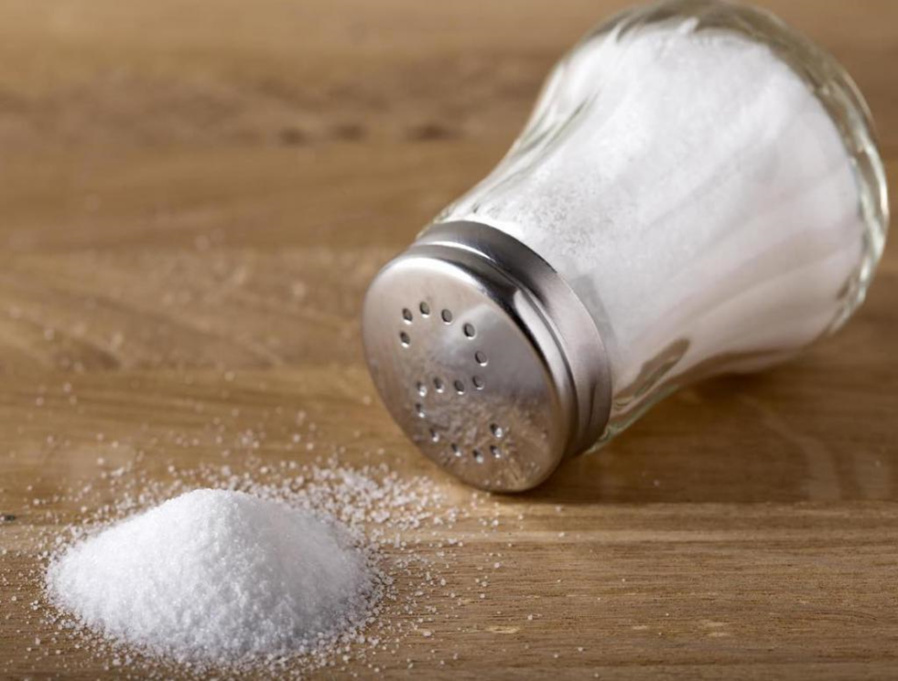
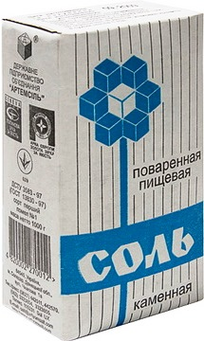
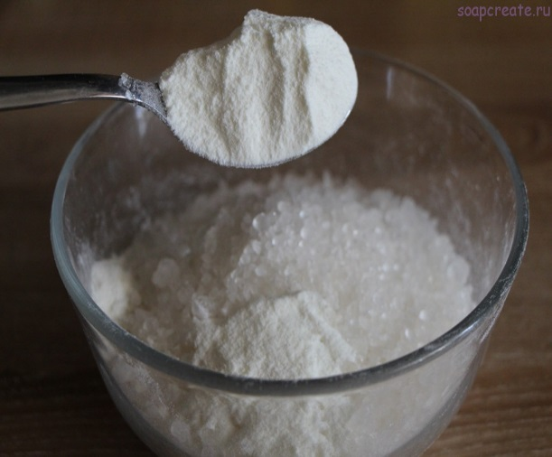
- поваренная

Slide 7
В далёкие времена соль считалась драгоценностью, ценилась, как золото. Её хранили в особых ларцах, меняли на товары, даже на землю. Отсюда народная примета: соль рассыпал – к ссоре, к неудаче.

Slide 8
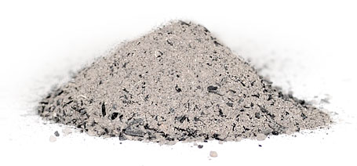
СПОСОБЫ ДОБЫЧИ СОЛИ
- выжигание - раньше папуасы собирали в море куски дерева, пропитаные солёной водой, сжигали их и ели солёную золу. Похожим способом сейчас получают черную соль.

Slide 9
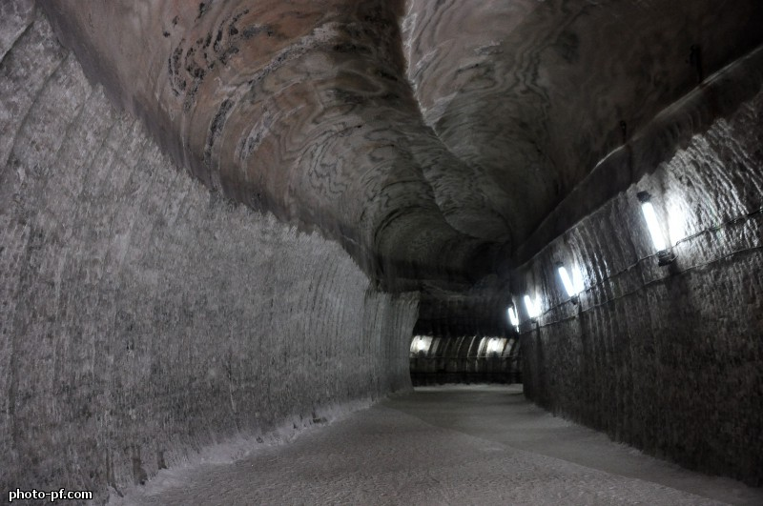
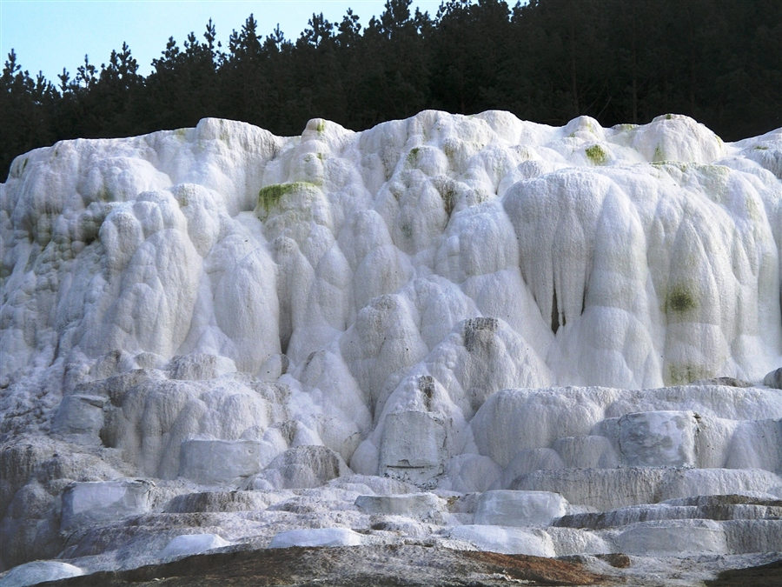
- добыча «каменной» соли – это добыча соли в подземных соляных шахтах.

Slide 10
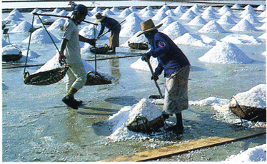
- естественное испарение – это добыча соли со дна соленых озер и морей, где она оседает.

Slide 11
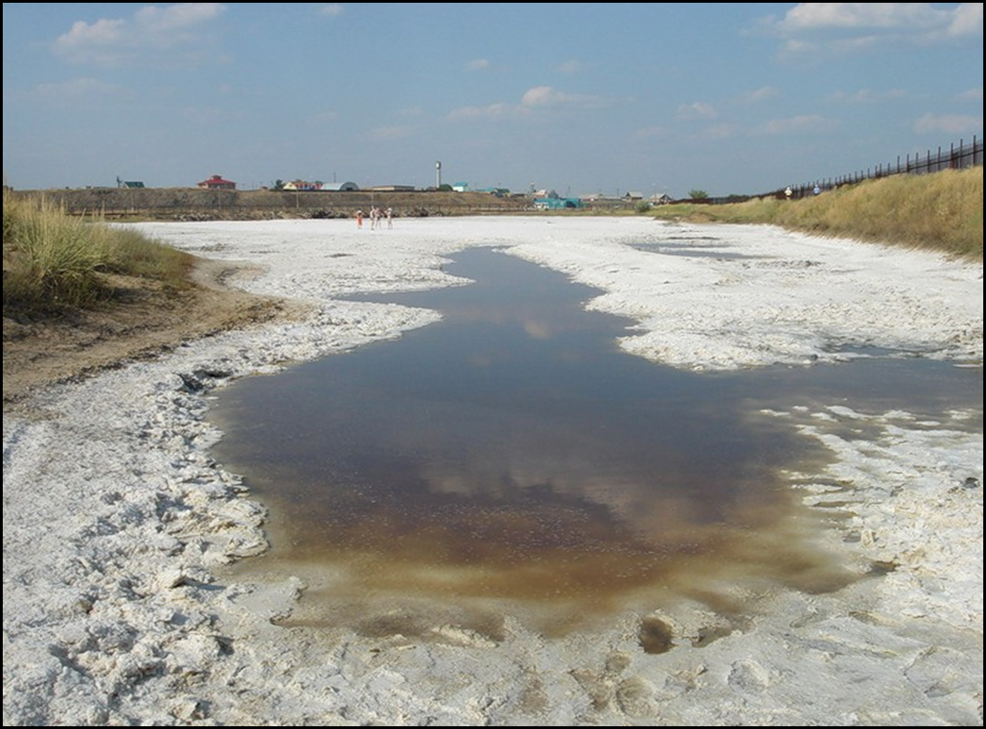
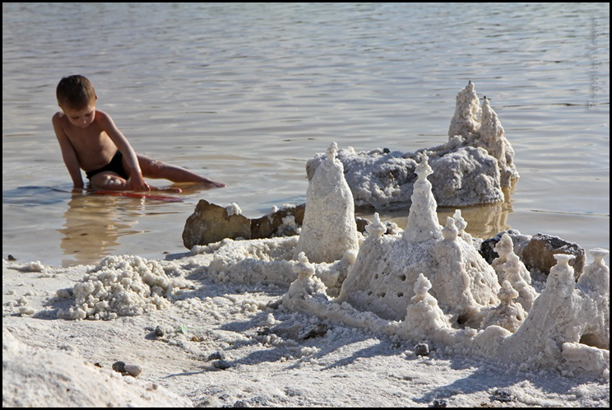

Slide 12
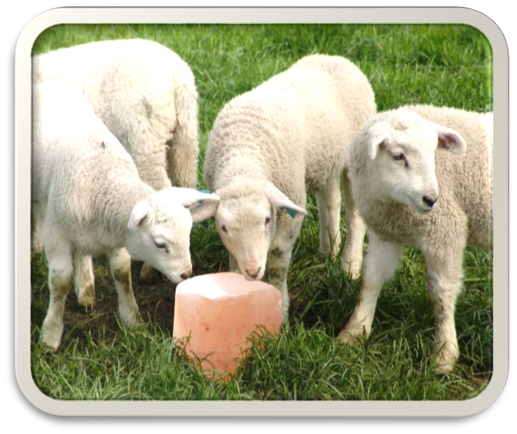
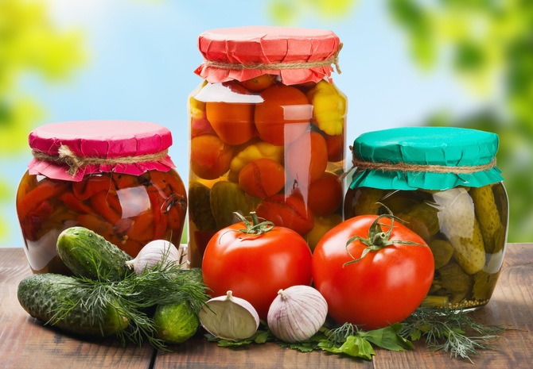
ДЛЯ ЧЕГО СОЛЬ НУЖНА?

Slide 13
ПРИМЕНЕНИЕ В МЕДИЦИНЕ
Соль используют в народной медицине (ингаляции, промывании носа, из нее делают солевые компрессы при ушибах, полоскание горла.)

Slide 14
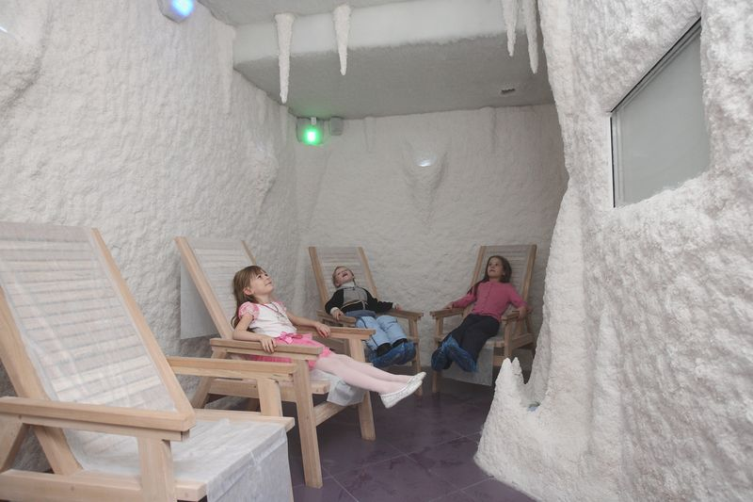
ПРИМЕНЕНИЕ В МЕДИЦИНЕ

Slide 15
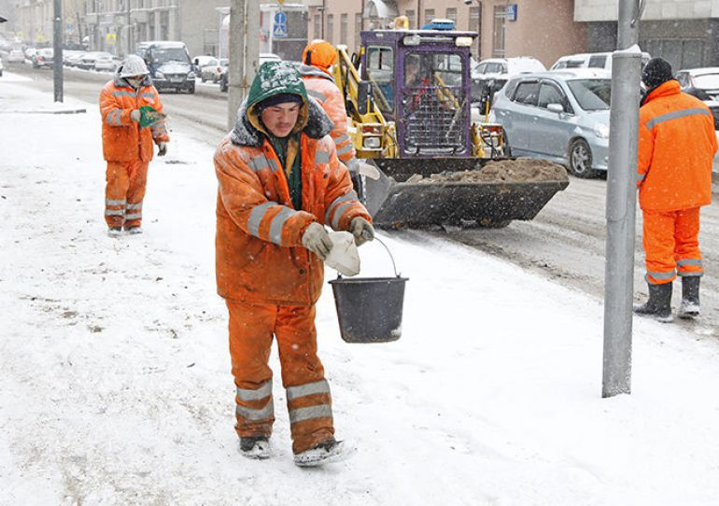
ПРИМЕНЕНИЕ СОЛИ НА УЛИЦЕ
На улице для безопасности человека дворники и специальные машины посыпают солью дорожки. Это нужно для того, чтобы человек идя по дорожке не поскользнулся, не упал

Slide 16
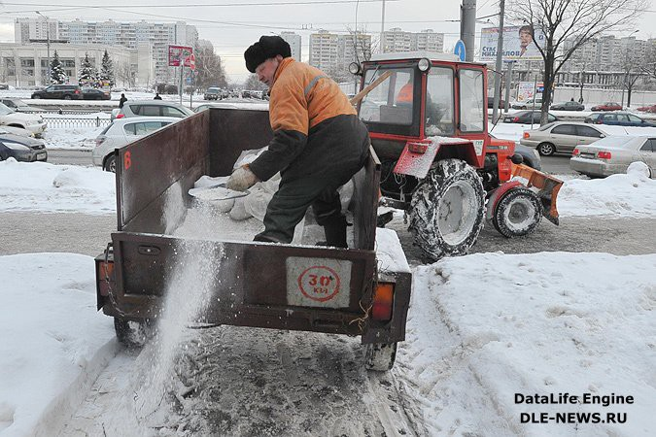
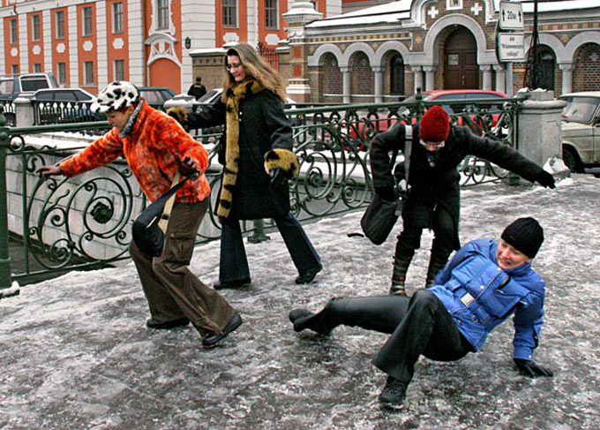
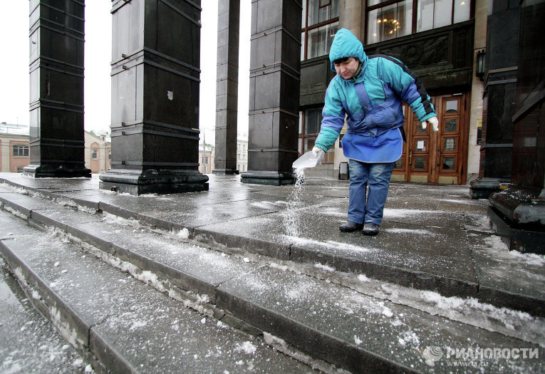

Slide 17
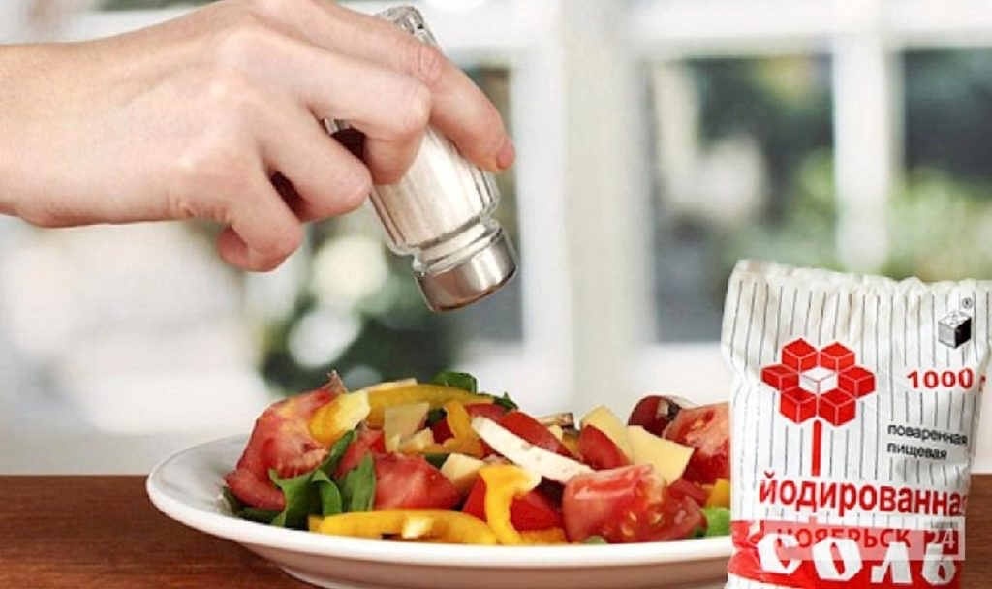
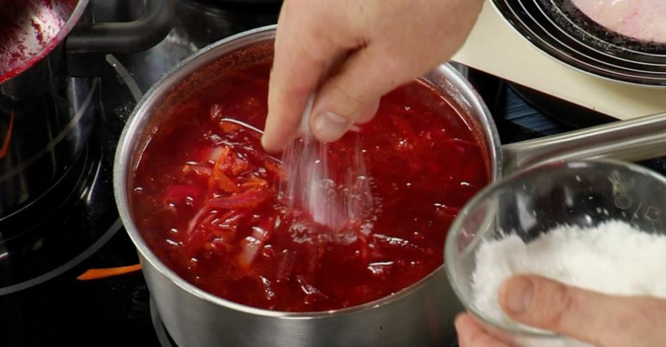
ПРИМЕНЕНИЕ В ПИЩЕ:
Каждый день соль нам нужна для приготовления пищи. Поэтому соль используется в кулинарии, в приготовлении различных продуктов питания.

Slide 18
Консервирование овощей

Slide 19
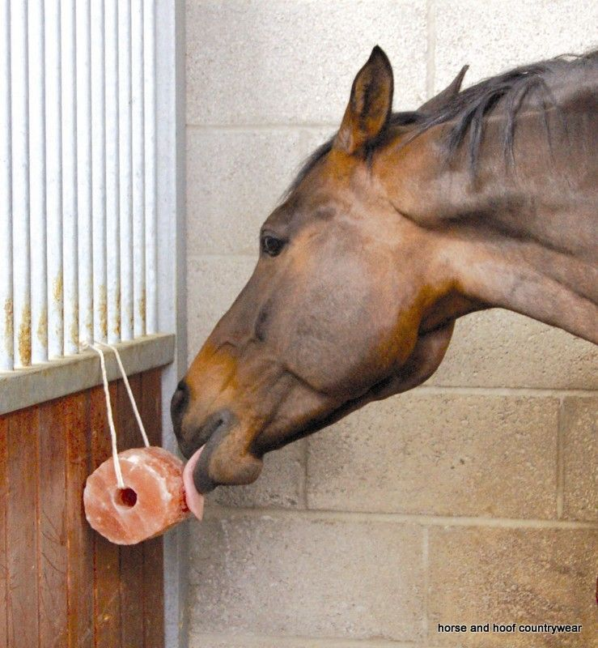
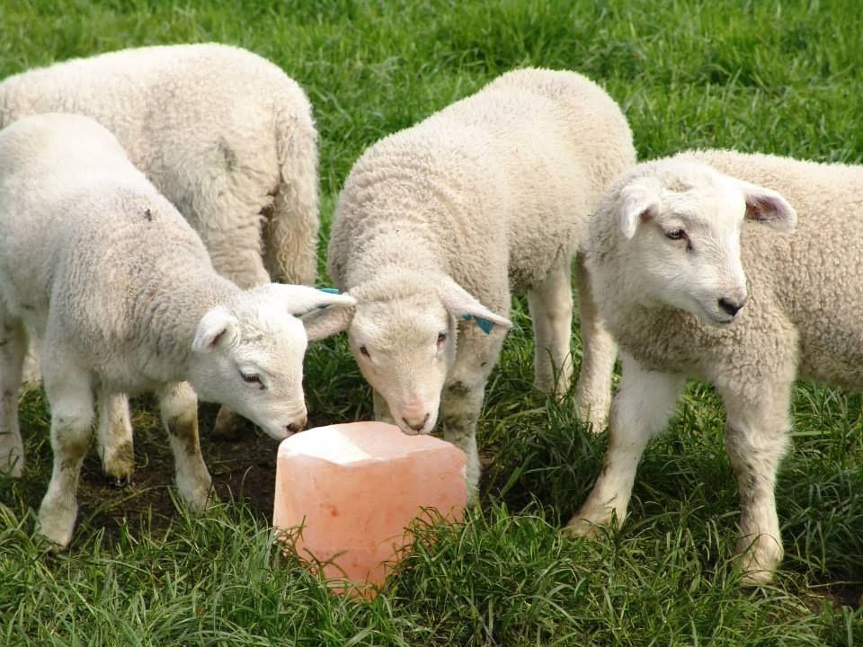
СОЛЬ ПОЛЕЗНА НЕ ТОЛЬКО ЛЮДЯМ, НО И ЖИВОТНЫМ.

Slide 20
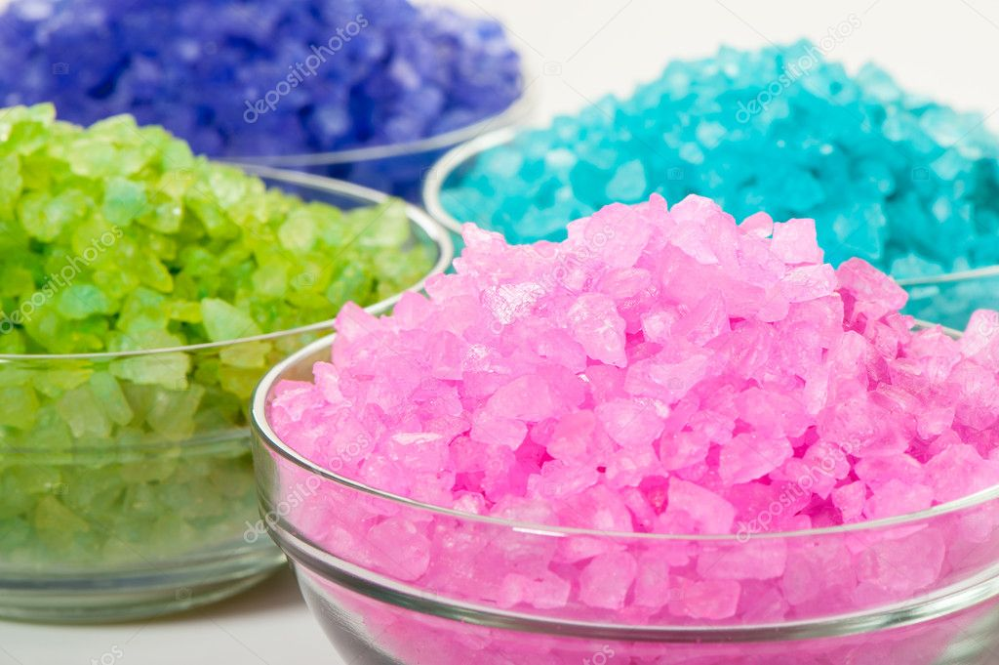
Спасибо за внимание!

